Slide 1
МАУ ДО «Сорокинский центр развития ребенка – детский сад №1»
Проект
«Здоровое питание – основа процветания»
Автор: Ермолаева Настя воспитанница подготовительной группы «Солнышко»
Руководитель: воспитатель – Насникова Ирина Николаевна

Slide 2
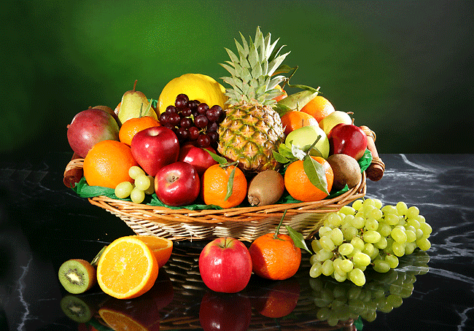
«Здоровое питание – основа процветания»

Slide 3
Анастасия (6 лет)- веселая, добрая, подвижная, общительная девочка. Игры и занятия ее глубоко захватывают. Очень старательная и исполнительная девочка. Имеет много увлечений.

Slide 4
Введение
Мы любим разные фрукты. Но иногда мы не задумываемся, какие из них самые полезные, какие витаминами они богаты, так как нас привлекает в них только внешний вид, запах и вкус. Многие привезены к нам из других стран. А не содержится ли в них вредные для человека вещества, такие как пестициды и нитраты?
Моя цель заключается в том , чтобы как можно больше узнать о фруктах. Найти самые полезные свойства витамин которые содержат фрукты.
Задачи:
1. Выяснить, что такое фрукты?
2. Откуда они появились?
3. Чем полезны?
4.Полезны ли экзотические фрукты?

Slide 5
Аннотация
Тот факт, что фрукты это сплошная польза, не требует доказательств. Фрукты – это сила, здоровье, красота, а также укрепление иммунной системы и преграда для множества заболеваний. Фрукты это не только вкусно, но и очень полезно. Фрукты должны постоянно появляться на вашем столе.
Проблема: Как выбрать фрукты, в которых больше витаминов?
Наши открытия: Самые полезные фрукты – это те которые только что собрали в сезоне. Самые полезные фрукты – это те, которые растут в твоем огороде, республике. Кушать как можно больше фруктов, особенно в зимний период. А если купили фрукты, привезенные из-за границы, мыть перед едой под струей проточной воды.
К каким мы выводам пришли: Даже приобретя "правильные" фрукты, можно потерять витамины во время приготовления пищи. Чтобы этого не произошло, соблюдайте несколько несложных правил.
· Фрукты очищайте непосредственно перед едой.
· При варке кладите плоды в уже кипящую воду (а не начинайте с холодной).
· Готовые плоды не оставляйте в отваре: витамины переходят в бульон, а мякоть становится безвкусной и водянистой.

Slide 6
Заключение:
Много нового я узнала о фруктах! Итак, вот он, рейтинг самых полезных фруктов: Авокадо - содержит жиры, белки, витамины A, B, B2, С, РР, К, Н, фосфор, пантотеновую кислоту. . Бананы - богаты сахарами, крахмалом, белком, эфирными маслами, яблочной кислотой, соединениями калия, витаминами С, В2, РР, Е, провитамином D.. Персики - содержат гликозиды, минеральные соли, витамины А, группы В, С, сахара и пектины.. Лимоны - содержат витамины С, группы В, Р, эфирные масла, сахара, кальций, фосфор и железо.. Яблоки - содержат сахара, органические кислоты, дубильные вещества, пектины, витамины С, Bi, B2, Вб, Е, К, РР, провитамин А, кальций, железо, фосфор.. Ежевика - богата витаминами А, группы В, минеральными солями, калием, кальцием,магнием. . Виноград - содержит сахара, глюкозу, витамины А, С, РР, Н, кальций, фосфор, железо, калий, марганец.

Slide 7
Мои исследования
Сок из апельсинов очень вкусный и питательный напиток. Его используют для приготовления различных коктейлей, блюд, а так же употребляют в чистом виде. Многие заблуждаются, что получить качественный сок можно только при помощи соковыжималки, но это не так. Сок можно выжать как при помощи различных приспособлений, так и без них. Так все-же, как выжать сок из апельсина?
Самым простым и не требующим приспособлений способом извлечения сока из апельсина или любого цитрусового, является метод путем разминания. Спелый апельсин, хорошо моется в чистой воде, сушится и обминается при помощи рук до состояния мягкости. В мягком апельсине делается надрез ножом и сок свободно извлекается из промятого плода.
Извлечь сок из апельсина можно так-же при помощи вилки. Для этого апельсин хорошо моется, режется на две равные части. В половинку апельсина вставляется вилка и вращается по часовой стрелке, каждый раз глубже прижимаясь к корке плода. При таком способе сок сам вытекает из промятого апельсина.
Сок так-же легко выжмется руками из апельсина любой зрелости, если апельсин поместить на 5 минут до приготовления сока в кипяток или на 1 минуту в микроволновую печь. После тепловой обработки в апельсине делается надрез и сок легко отжимается из прогретого плода

Slide 8
Польза фруктов.
Тот факт, что фрукты это сплошная польза, не требует доказательств. Фрукты – это сила, здоровье, красота, а также укрепление иммунной системы и преграда для множества заболеваний. Фрукты это не только вкусно, но и очень полезно. Фрукты должны постоянно появляться на вашем столе.

Slide 9
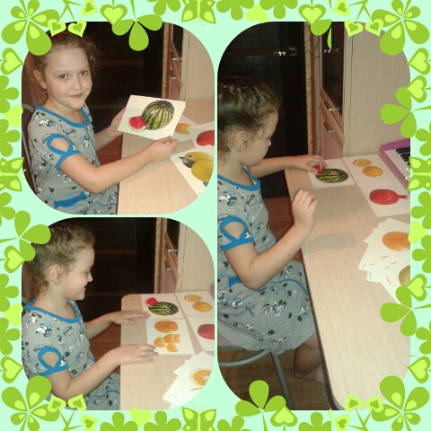
Рассматриваем картинки с фруктами

Slide 10
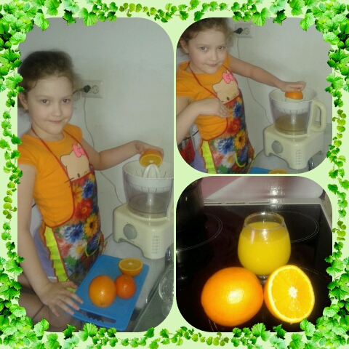
Добываем сок

Slide 11
Делаем фруктовый салат.

Slide 13
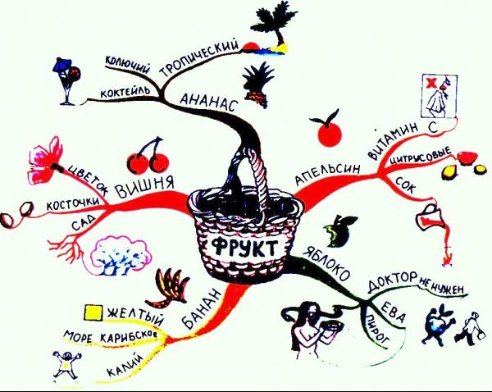
Интеллектуальная карта

Slide 14
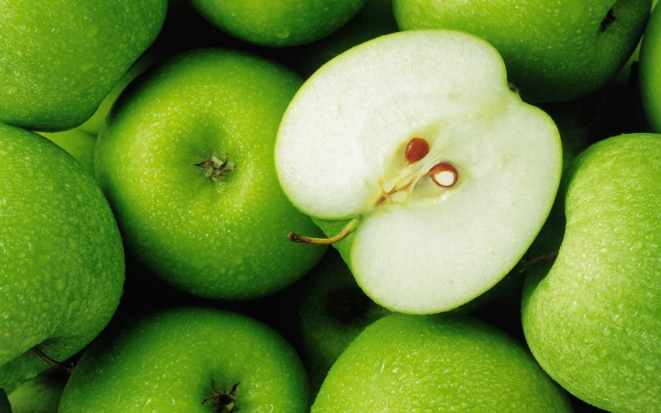
Загадки о фруктах. | Игры
Круглое, румяное, оно растет на ветке. | « Что лишнее.»
Она все лето зеленого цвета, а ранней осенью – красная с просинью. | « Корзина с фруктами»
Близнецы на тонкой ветке, все лоза родные детки. Гостю каждый в доме рад. Это сладкий… | « Полезное не полезное»
Маленькая печка с красными угольками. | « Составь меню»
Этот фрукт на вкус хорош и на лампочку похож…. | « Вкусно и полезно»
Знают этот фрукт детишки, любят есть его мартышки… | «Угадай на ощупь»

Slide 15
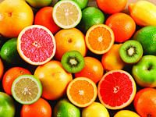
Настина Сказка про фрукты.
Жило-было на свете красивое, яркое Яблоко. Так получилось, что оно осталось одно на блюде. Стало ему скучно, и прикатилось оно к Насти. Прикатилось и говорит: „Привет, Настя, давай поиграем!" Настя ответила: «Давай! Только позовем еще и другие фрукты». Яблоко обрадовалось: «Позови, Настя, к нам в гости Апельсин!» Настя позвонила по телефону и сказала: «Привет, Апельсин! Приходи к нам в гости!» Апельсин пришел, и стали они все вместе играть. Было им весело-весело!

Slide 16
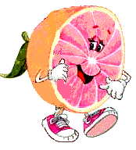
Родители как можно чаще и больше давайте детям фрукты!

